Slide 1
УПРАВЛЕНИЕ СОБЫТИЯМИ НА ПРОИЗВОДСТВЕ С ПОМОЩЬЮ ZYFRA SMART PLANT MONITORING
Владелец продукта: Зацепина Анастасия
Менеджер продукта: Анисимов Александр

Slide 2
ООО «ЦИФРОВАЯ ИНДУСТРИАЛЬНАЯ ПЛАТФОРМА»
СП создано для разработки цифровой промышленной платформы, а также продвижения новых технологических решений для ГПН и нефтегазовой отрасли
Разработка продуктов в области MES, цифровых двойников, систем планирования на основе единой отраслевой объектной модели
ЦИФРА
+
160+
40
100+
80+
Цифровизация промышленности и сохранение контроля над данными
РАЗРАБОТЧИКА
И ТЕСТИРОВЩИКА
СПЕЦИАЛИСТОВ АНАЛИЗА ДАННЫХ (DS)
АНАЛИТИКОВ
СИСТЕМНЫХ ИНЖЕНЕРОВ
(DEVOPS)
Объединение игроков и формирование общих платформ (универсальные отраслевые решения)
Использование открытых исходных кодов и общего технического потенциала
ОБЩЕЕ ЧИСЛО СОТРУДНИКОВ:
ОФИСЫ В РОССИИ, ПРИСУТСТВИЕ В СНГ (ЧЕРЕЗ ГК «ЦИФРА»)
582
11/2020
ДАТА ОСНОВАНИЯ

Slide 3
Основная проблема типового нефтеперерабатывающего/химического предприятия – отклонения от оптимального плана производства
1
Задержка в обработке и решениях по отклонениям до 3-х суток
3
Отсутствует процесс управления отклонениями
1
94%
Разрозненность и непрозрачность фактических данных для передачи заинтересованным лицам
2
Процесс принятия решений по иерархии
4
Исполнимость оптимального плана
Любой разрыв между оптимальным планом и фактом производства приводит компанию к финансовым потерям
от 15%
Финансовые потери компании от стоимости продукции при уровне исполнимости в 94%*
*Пример для НПЗ мощностью 10 млн т/год
Notes:
Основной проблемой типового НПЗ/НХП является отклонение от оптимального плана производства в среднем на 6%, что приводит к общей исполнимости в 94% (*по оценке крупной нефтеперерабатывающей компании)
Источниками такой проблемы являются:
Задержка в обработке событий по отклонениям и принятиям решений по ним до 3-х суток. Это связано с тем, что управляющий персонал на заводах и предприятиях работает по классическому графику 5/2. Завод же с производственным персоналом работают 24/7. В следствие этого, если требуется согласование/ответ руководителя по какому-либо отклонению, его нельзя отработать до выхода руководителя, что является одной из причин снижения исполнимости оптимального плана производства
Процесс принятия решения по иерархии. Здесь мы говорим о функциональных колодцах, которые существуют на типовых НПЗ и НХП. Например, технологи с энергетиками зачастую напрямую не взаимодействуют. Процесс принятия решений идет по иерархиям. Если есть какая-то проблема, то технолог выносит ее вплоть до уровня руководителя. На каждом уровне принимается своя часть решения, потом это спускается к энергетикам и там проходит аналогичная процедура. Т.е. здесь мы имеем потенциал в скорости принятия решений, поскольку низкая скорость в принятии решений несет за собой снижение эффективности актива, и, как следствие, снижение исполнимости оптимального плана производства
Отсутствие процесса управления отклонениями. С критичными отклонениями процесс работы является более четким и быстрым, но также имеет место фактор времени, за которое отрабатывается событие, зачастую оно сильно различается от смены к смене. На предприятиях также могут происходить так называемые микро-отклонения, которые могут не идентифицировать/не отрабатывать и прочее. При большом количестве и отсутствии реагирования такие события могут влиять на исполнение оптимального плана.
Разрозненность и непрозрачность фактических данных для передачи заинтересованным лицам. Здесь мы снова возвращаемся к функциональным колодцам, о которых говорили в п 2, но уже с другой стороны. Тут хочется сделать акцент на обмен данными и коммуникацию между подразделениями, которые на типовом предприятии происходят при помощи звонков, что отвлекает исполнителей и задерживает работу над отклонениями
Суммарно все перечисленные причины приводят к разрыву между оптимальным планом и фактом производства, что приводит компанию к финансовым потерям. По нашим подсчетам, компания, мощностью переработки в 10 млн т/год, если не снижает загрузку производства, то теряет 15% от стоимости продукции

Slide 4
Переход к событийному управлению по исполнимости, качеству, энергетике, и безопасности для повышения исполнимости плана производства
ПРОБЛЕМА
НАПРАВЛЕНИЕ РАБОТ
РЕШЕНИЕ
РЕЗУЛЬТАТ
94%
Мониторинг КПЭ по направлениям исполнимости, безопасности, энергоэффективности, качеству
Сокращение отклонения от оптимального плана производства
1
БЕЗОПАСНОСТЬ И НАДЕЖНОСТЬ
Исполнимость оптимального плана производства
Ускорению принятия решений и реагирования на отклонения
Выявление отклонений, влияющих на выполнение оптимального плана производства
2
ЭНЕРГОЭФФЕКТИВНОСТЬ
Усиление эффектов продуктов и приложений MES, разработанных в ЦИП или самостоятельно
от 15%
Сквозной процесс управления отклонениями
Финансовые потери компании от стоимости продукции при уровне исполнимости в 94%
3
КАЧЕСТВО
Интеграция со смежными системами для оперативной передачи отклонений
4
ИСПОЛНИМОСТЬ
0,1-1%
*Пример для производства мощностью 10 млн т/год
Единой окно сбора информации о текущем статусе производства
Увеличение исполнимости оптимального плана производства
Notes:
Подумать, как обосновать цифры Мы предлагаем перейти к событийному управлению производством, объединив направления исполнимости, качества, энергетики и безопасности единым решением.
В качестве решения:
1.Интеграция со смежными системами для оперативной передачи отклонений по перечисленным направлениям.
2.Выявление и отправка данных по всем необходимым отклонениям в систему
3.Сквозной процесс управления полученными отклонениями
4.Мониторинг Ключевых Показателей Эффективности по направлениям исполнимости, безопасности, энергоэффективности и качеству в режиме, близкому к режиму реального времени
В совокупности, использование предлагаемого подхода позволяет
1.Сократить отклонения от оптимального плана производства
2.Ускорить принятие решений и реагирование на отклонения
3.Усилить эффекты продуктов и приложений MES, разработанных ЦИП или самостоятельно.
Что приведет к увеличению исполнимости оптимального плана производства на 0,1-1%

Slide 5
Человек как драйвер достижения исполнимости оптимального плана производства
Отсутствие прозрачного контроля выполнения диспетчерских заданий, корректирующих мероприятий
>
Разная скорость реакции на события производства
1
>
Пропуск событий при пересменке на производстве
Риск потери информации по отклонениям и исполнениям заданий во время приема-передачи смены
2
>
Потеря событий
Распределение ключевой информации между несколькими источниками
3
>
Отсутствие контроля результатов
4
>
Влияние отвлекающих факторов
Разная скорость реакции на события
Большой неуправляемый поток диспетчерских заданий
Микро отклонения как барьер исполнимости оптимального плана производства
5
Notes:
Тк мы говорим об устранении отклонений, исполнении диспетчерских зданий и распоряжений, то мы обязаны принять во внимание то, что главным драйвером для достижения исполнимости оптимального плана производства является человек. Недостаточно будет просто идентифицировать отклонения и сказать, что они есть. Всем событиям необходимо обеспечить управляемость и исполнимость.
К сожалению, на этом уровне также существуют свои недостатки, которые мешают достижению целевых показателей:
1.Отсутствие прозрачного контроля выполнения диспетчерских заданий
2.Риск потери информации по время приема-передачи смены
3.Несколько источников диспетчерских заданий, которые приводят к непониманию приоритетов выполнения или игнорированию
4.Разная скорость реакции на события из-за персональных особенностей
5.Большой неуправляемый поток диспетчерских заданий
Все это является причинами появления микро-отклонений, которые даже с учетом системы мониторинга событий не позволят достичь целевых показателей по плану производства.

Slide 6
Обеспечение управляемости событий и реализации корректирующих мероприятий
1
Автоматическое поступление событий по отклонениям на производстве с назначением ответственного
>
Прозрачный контроль выполнения диспетчерских заданий, корректирующих мероприятий
2
Эскалация событий при несоблюдении времени реакции
Нет потери информации по отклонениям и исполнениям заданий во время приема-передачи смены
Автоматическая передача всех незакрытых событий при пересменке
>
3
Фиксация истории событий от момента появления до момента закрытия
Единый источников диспетчерских заданий и информации о производстве
4
>
5
Электронный вахтовый журнал
Достижение единой скорости
реакции на события
Отображение КПЭ в режиме близкому к режиму реального времени
>
6
Отображение всех событий и необходимой информации о производстве в едином интерфейсе
Управляемый поток диспетчерских заданий с фиксацией изменений и ответственных
>
7
Notes:
Таким образом, мы приходим к тому, что помимо системы мониторинга событий необходима система, которая будет также обеспечивать управляемость событий, диспетчерских заданий и распоряжений.
Благодаря такой синергии будет возможно обеспечить
Прозрачный контроль выполнения диспетчерских заданий и распоряжений
Передачу информации по отклонениям и незакрытым заданиям между сменами без потери данных
Единый источник диспетчерских заданий и списка отклонений с доступом для всех заинтересованных лиц
Достижение единой скорости реакции на события
Управляемый поток заданий с фиксацией изменений и ответственными
Достигая таким образом максимальный эффект

Slide 7
Эффективность любого управляющего воздействия необходимо регулярно отслеживать
ПЕРСОНАЛ
ЭФФЕКТ
КОНТРОЛЬ
Производственный персонал переходит на событийное управление для обеспечения управляемости событий и корректирующих мероприятий
Повышается исполнимость оптимального плана, ускоряется принятие решений
Необходимость отследить и оценить эффективность и степень влияния мероприятий
Notes:
Все предложенные мероприятия напрямую влияют на работу предприятия
Производственному и управляющему персоналу важно понимать, насколько эффективно и как быстро дает результат переход на событийное управление и повышение таким образом управляемости отклонениями и распоряжениями
Появляется еще одна задача – отслеживать эффективность предлагаемых мероприятий

Slide 8
Отслеживание эффективности событийного управления на основе расчета КПЭ
РЕШЕНИЕ
ГРУППЫ РАСЧЕТА КПЭ
ФУНКЦИОНАЛЬНЫЕ ВОЗМОЖНОСТИ
Исполнимость
Расчет показателей эффективности по исполнимости, безопасности, энергоэффективности и качеству
Безопасность и надежность
Энергоэффективность
Расчет отклонений параметров по загрузке мощностей, производству и качеству
Качество
Визуализация информации
ПЕРСОНАЛ
ЭФФЕКТ
КОНТРОЛЬ
Производственный персонал переходит на событийное управление для обеспечения управляемости событий и корректирующих мероприятий
Повышается исполнимость оптимального плана, ускоряется принятие решений
Отслеживание результата за счет расчета ключевых показателей эффективности производства для подтверждения эффективности предпринятых мероприятий
Notes:
Задачу мониторинга эффективности предпринятых мер выполняют ключевые показатели эффективности (КПЭ) производства. Система должна обеспечивать расчет, мониторинг и визуализацию информацию по основным 4-м направлениям КПЭ – исполнимости, безопасности, энергоэффективности и качеству. Также система должна быть источником отклонений от норм по загрузке мощностей, выработке продуктов и их качества, чтобы передавать информацию производственному персоналу для реагирования. Таким образом, мы имеем возможность замкнуть цикл событийного управления

Slide 9
Zyfra Smart Plant Monitoring как средство обеспечения управляемости событий и заданий на производстве
ДОПОЛНИТЕЛЬНАЯ ВЫРУЧКА
Ключевой эффект
ОТ 70
Zyfra smart plant monitoring
МЛН Р/
ГОД*
Увеличение исполнимости оптимального плана производства до 94,1-95%
Средство диспетчеризации производства, обеспечивающее оперативное координирование и мониторинг работы предприятия
качественные эффекты
ЦЕННОСТНОЕ ПРЕДЛОЖЕНИЕ:
Повышение информированности о текущем статусе предприятия
Обеспечение немедленного реагирования на отклонения и реализацию корректирующих мероприятий для управления отклонениями
Снижение затрат на бумажную работу на за счет автоматически заполняемого вахтового журнала
Снижения риска потери информации при ведении вахтовых журналов/отчетов
Обеспечение минимального расхождения между планом и фактом производства
Ускорению принятия решений и реагирования на отклонения
Усиление эффектов продуктов и приложений MES, разработанных в ЦИП или самостоятельно
*Пример для НПЗ мощностью 10 млн т/год
Notes:
В качестве решения, которое позволит решить все перечисленные проблемы, а также позволит исключить причины этих проблем мы предлагаем Z-SPM
Z-SPM это инструмент, который позволяет решить следующие задачи:
Мониторинг отклонений на предприятии
Иметь единый источник мониторинга диспетчерских заданий и отклонений
Обеспечить управляемость отклонениями и диспетчерскими заданиями в рамках смен
Обеспечить единым источником данных всех заинтересованных лиц
За счет выполнения этих задач, SPM:
Обеспечивает минимальное расхождение между планом и фактом производства
Ускоряет принятие решений и реагирование на отклонения
Усиливает эффекты продуктов и приложений MES, разработанных ЦИП или самостоятельно
Как итог, мы получаем увеличение исполнимости оптимального плана производства на 0,1-1%, что приводит к эффекту от 70 млн руб в год в зависимости от мощности переработки предприятия
При стоимости внедрения примерно 100 млн р и средней стоимости лицензии в 20 млн р затраты на покупку продукта окупятся примерно за 2 года
Расчет:
Годовая мощность переработки: 10 млн т/год
Стоимость высокомаржинальной продукции: 58 000 р/т
Потери при снижении исполнимости от стоимости высокомаржинальной продукции: 15% от стоимости высокомаржинальной
Увеличение исполнимости: 0,1%
Экономический эффект = (10 млн т/год*58 000 р/т – 10 млн т/год*(58 000 р/т * (100%-15%)))*0,1% = 87 млн р/год

Slide 10
Ключевые пользователи продукта
ЗАДАЧИ ПОЛЬЗОВАТЕЛЯ
Мониторинг состояния производства
Постановка распоряжений
Мониторинг результатов
Прием-передача смены
(за исключением Начальника установки)
Отслеживание выполнения плана
ПРЕДЛАГАЕМОЕ РЕШЕНИЕ
НАЧАЛЬНИК СМЕНЫ
ГЛАВНЫЙ ИНЖЕНЕР СМЕНЫ
НАЧАЛЬНИК УСТАНОВКИ
ДИСПЕТЧЕР
ОПЕРАТОР ОБЪЕКТА, ИТР
УПРАВЛЯЮЩИЙ ПЕРСОНАЛ
Контроль событий, происходящих во время работы смен на производственных объектах
Контроль состояния производственных объектов
Управление сменами на производственных объектах
Контроль ключевых показателей эффективности производственных объектов
Формирование производственных заданий и контроль их исполнения
Оценка эффективности работы на сменах
Электронный вахтовый журнал

Slide 11
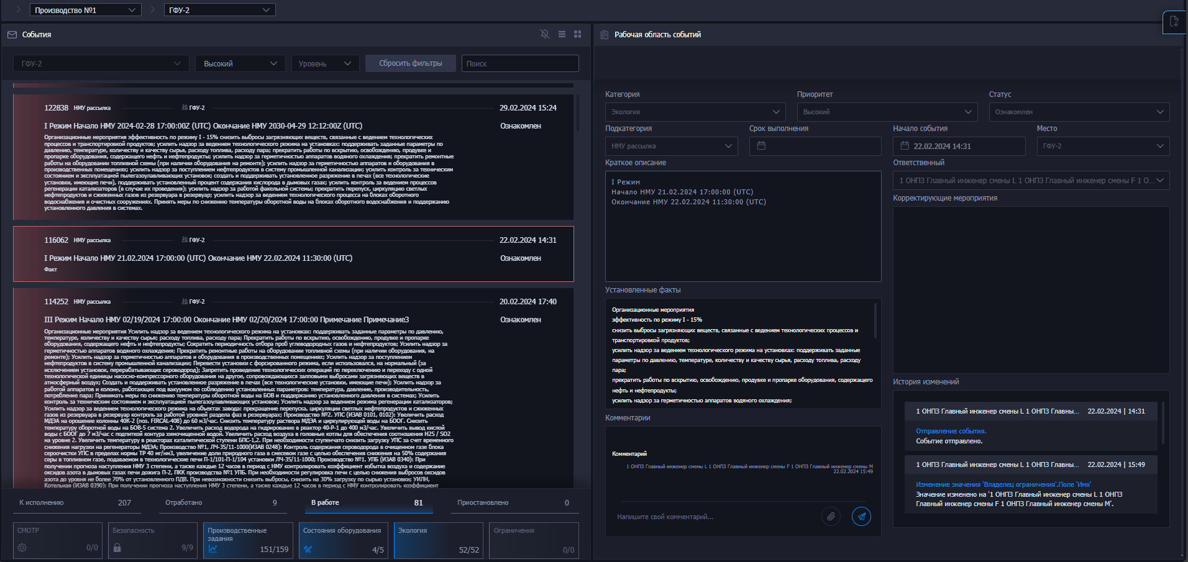
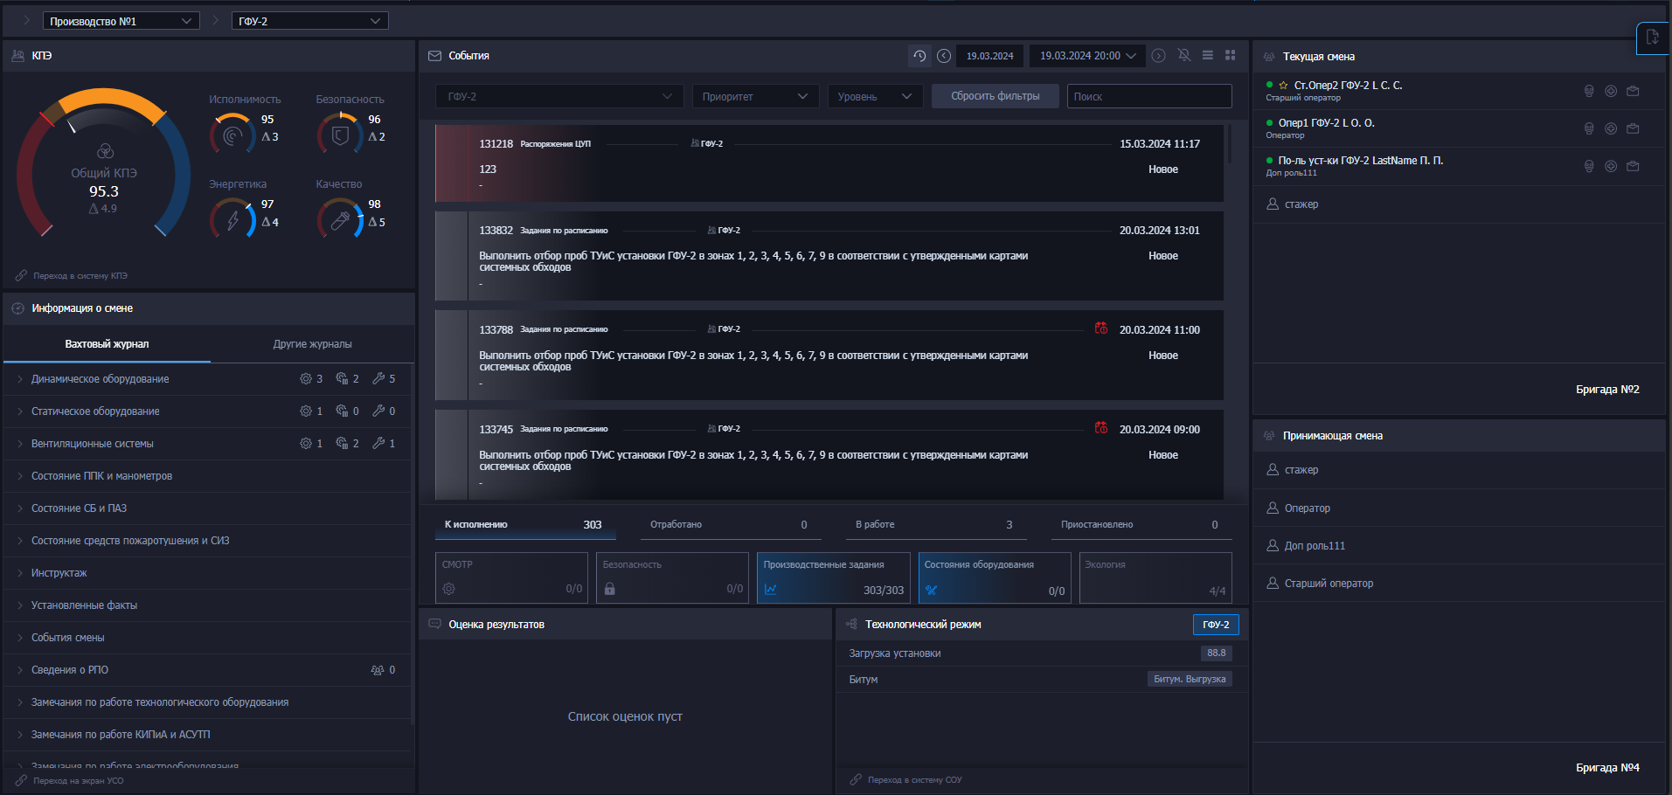
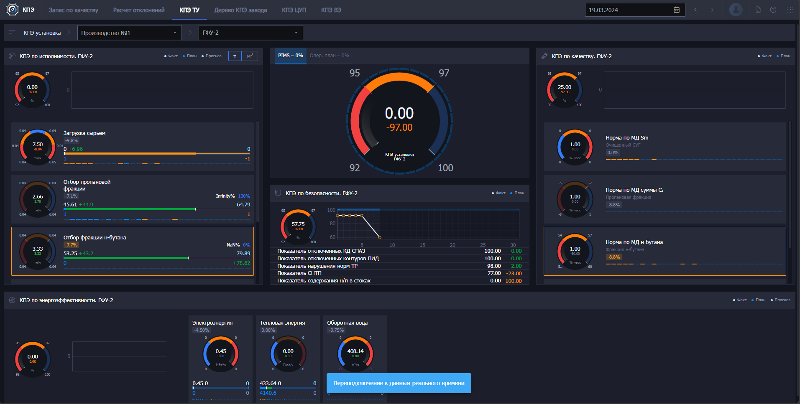
Z-SPM состоит из модулей, позволяющих реализовать процессы управления отклонениями на производстве
Управление отклонениями и диспетчерскими заданиями
Управление сменами на производстве
Мониторинг ключевых показателей эффективности производственных объектов
Регистрация отклонений, диспетчерских заданий и распоряжений
Регистрация сменного персонала
Расчет и мониторинг нескольких уровней КПЭ производственных объектов
Управление приемом-передачи смены
Фиксация истории событий от момента появления до момента закрытия
Распределение и передача зарегистрированных отклонений, диспетчерских заданий и распоряжений по сменам
Отслеживание влияния отработанных отклонений, диспетчерских заданий и распоряжений в режиме, близкому к режиму реального времени
Контроль выполнения отклонений, диспетчерских заданий и распоряжений
Электронный вахтовый журнал
Автоматическое определение ответственных в соответствии с ролевой моделью
Инструменты руководителя для передачи распоряжений и мониторинга выполнения
Расчет и фиксация отклонений по загрузке и выходящим потокам объектов
Эскалация событий в соответствии с ролевой моделью
Мониторинг необходимых для производственного персонала данных
Расчет запасов по качеству с фиксацией отклонений

Slide 12
Z-SPM позволяет контролировать целевые режимы и параметры работ, рассчитанные в других продуктах компании
Zyfra smart plant monitoring
Z-MEB
Мат.балансы;
Операционный учет
Z-EFAA
Контроль энерго-эффективности
Z-MS
Цифровой двойник; Предиктивная аналитика
Z-3P
Планирование производства
Z-RSP
Планирование
отгрузок
Платформа Zyfra industrial iot oil&gas
Notes:
Z-SPM можно использовать в качестве самостоятельного продукта, но также его потенциал в том, что продукт обеспечивает реализацию эффектов от других продуктов, разработанных ЦИП или самостоятельно. Это происходит за счет того, что SPM позволяет донести полученные при расчетах данные до ключевых исполнителей с последующим контролем исполнения и мониторингом показателей эффективности. В частности, такую связку обеспечивает модуль СУС (система управления событиями), позволяющая регистрировать отклонения от рассчитанных другими продуктами норм и режимов, а далее – обеспечивать исполнение

Slide 13
Сценарий использования всех модулей Z-SPM *на примере взаимодействия с системой Z-EFAA (Энергоконтроль)
Z-SPM (ППС)
ИТР/операторы и пр специалисты регистрируются
на смену
6
Z-SPM (ЭЖКО)
Старший оператор выполняет корректировку режима работы установки
Z-SPM (ЭЖКО)
Энергетик выдает распоряжение по корректировке режима
1
4
5
7
Z-EFAA (ЭК)
Идентификация отклонений по энергопотреблению установкой
2
Z-SPM (CУС)
Передача распоряжения на старшего оператора установки
Z-SPM (КПЭ)
Отслеживание результата за счет расчета ключевых показателей эффективности производства предпринятых мероприятий
Z-SPM (CУС)
Оповещение ответственных
3
Использование комплекса приложений ЦУП* дает больший синергетический эффект для производства
Notes:
В качестве примера предлагаем рассмотреть сценарий взаимодействия с Z-EFAA
По аналогичному принципу работы может строиться взаимодействие между любыми производственными направлениями
Состав Z-SPM:
СУС – система управления событиями.
ЭЖКО – электронный журнал контроля операций
КПЭ – ключевые показатели эффективности

Slide 14
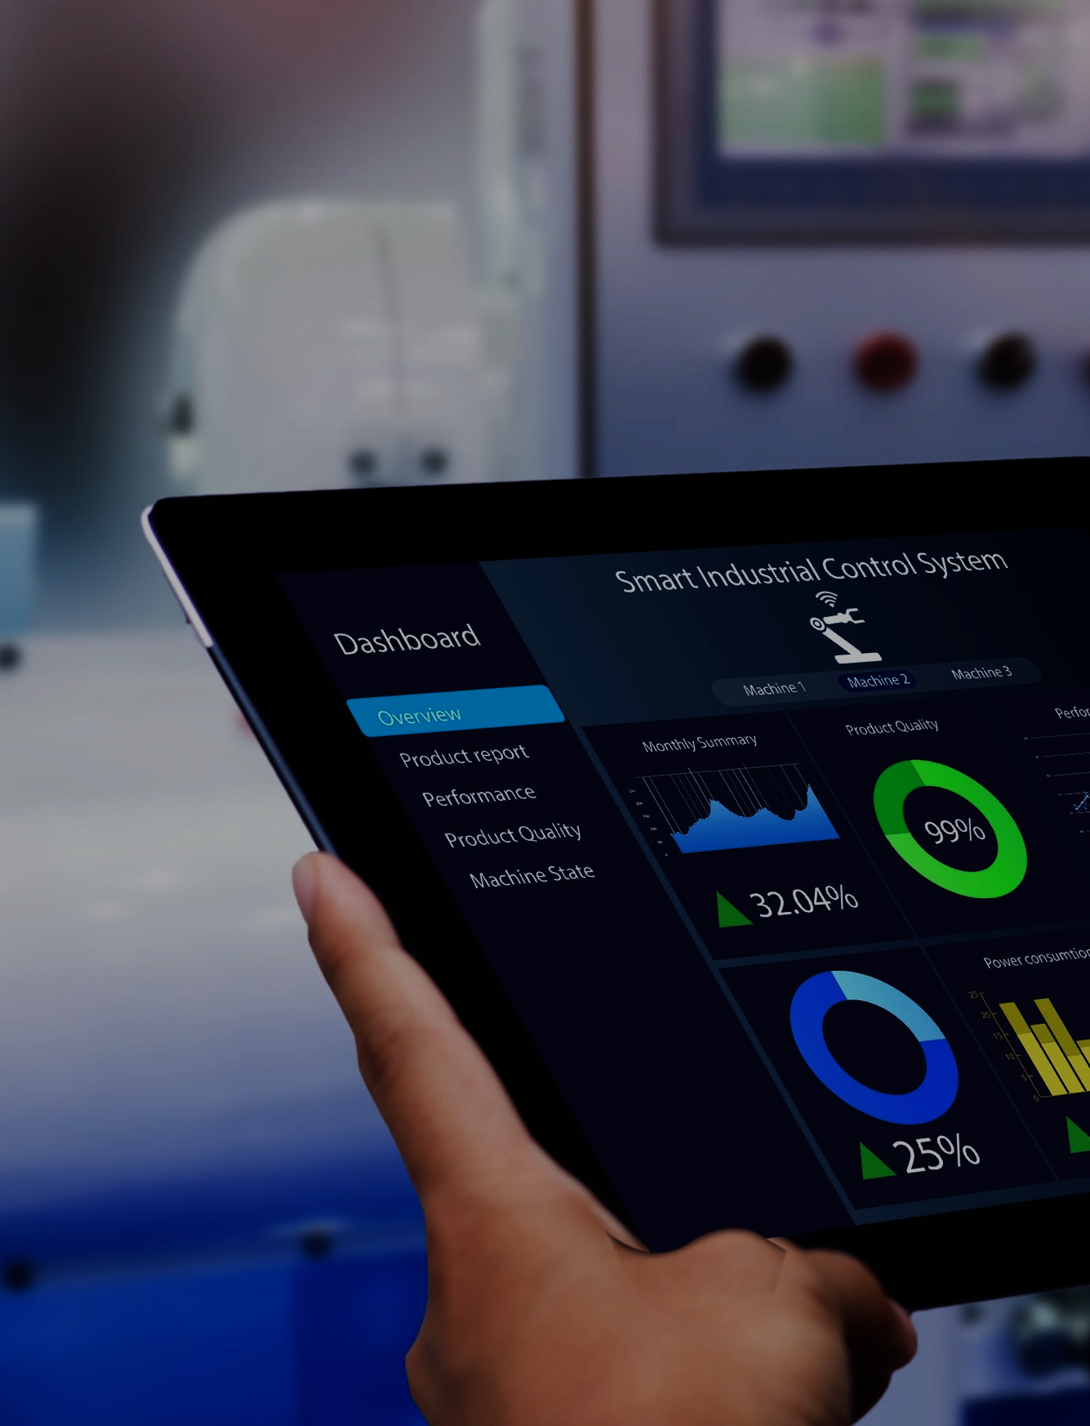
Ключевые преимущества продукта
1
Обеспечение управляемости отклонений, заданий и распоряжений на производстве
Обеспечение кросс-командного взаимодействия в режиме онлайн по мониторингу реагирования на события и исполнимости производственных заданий
2
Методика многоуровневого подхода по формированию дерева КПЭ по единицам производства
3
4
Расчет КПЭ в режиме реального времени с предоставлением план/факт отклонений
5
Бесшовная платформенная интеграция

Slide 15
Кейсы и референсы
РЕАЛИЗОВАН ПИЛОТ
ВНЕДРЕНИЕ
ОПЫТНО-ПРОМЫШЛЕННАЯ ЭКСПЛУАТАЦИЯ
Notes:
Продукт является новым для компании, поэтому активных клиентов еще немного. Однако, сейчас продукт находится в ОПЭ на предприятиях ГПН, в активной стадии внедрения на предприятиях Сибура и Белоруснефти, а также успешно был реализован пилот на предприятии Еврохима

Slide 16
Этапы развития продукта
Q1 2024
Q2 2024
Q3 2024
Q4 2024
2025
Выделение продукта с командой в продуктовой линейке компании
Выпущена первая версия продукта с комплектом документации
Персональные настройки вывода данных по объектам производства
Шаблоны событий и персональное подключение событий
Переход на настраиваемый пользовательский интерфейс

